Slide 1
CAS E2 EN ÉVOLUTION DU SECTEUR PUBLIC ¦ Session 2019-20
Une politique numérique
pour Genève
Genève Lab, Etat de Genève
Octobre 11

Slide 2

https://numerique.ge.ch
Notes:
Aujourd'hui le numérique embarque des enjeux sociétaux, économiques et aussi pour le secteur publique
Dès lors, il nous faut comprendre ces enjeux; saisir les opportunités; maîtriser les risques
Voulons-nous subir ces changements ou en être les acteurs ?
Certains pensent que la Confédération Suisse et la majorité des canons sont beaucoup trop passifs dans ce domaine
Positionnement de Pierre Maudet sur le sujet
En 2017 et 2018, Pierre Maudet a compris l’urgence à prendre ce sujet à bras le corps, de le mettre à l’agenda politique → le concrétiser à travers une politique numérique
Une réalité depuis l'été 2018
A l’agenda politique

Slide 3
Politique numérique ?
Un impératif !
Genève dans un monde numérique
Un domaine politique
Créer le débat
Assurer la cohérence des actions
Offrir un cadre de référence
Catalyser une dynamique (démarche et organisation)
S’ouvrir !
Notes:
Impératif
Enjeux du matin
Des changements souvent en rupture
Un monde qui évolue rapidement, non seulement techno mais aussi dans les façon de faire, d'interagir => aussi les attentes ont évolué
Genève dans un monde numérique
Mention Web créé Organisations internationales ici et CICR (logique partage, ouverture). Donc il faudrait avoir une politique numérique ici à Genève
Servir d’exemple
Un domaine politique, dans le sens noble du terme
Un espace social, économique et donc politique
Influence croissante du numérique sur la société et sur l’économie
Créer le débat
On a déjà un déficit de ce côté; pas de débat de fond mais plutôt à la faveur d'un évènement particulier, comme par exemple Cambridge Analytica ou Uber dans le paysage genevois
Lien avec politiques publiques
(Pourquoi à l'époque : prérogative d’un ministre sur une thématique éminemment transversale)
On ne peut être qu’un catalyseur dans une approche inclusive, collaborative et ouverte
Ouverte sur les contributions hors de l’administration notamment.
C’est l’un des enseignements du numérique

Slide 4
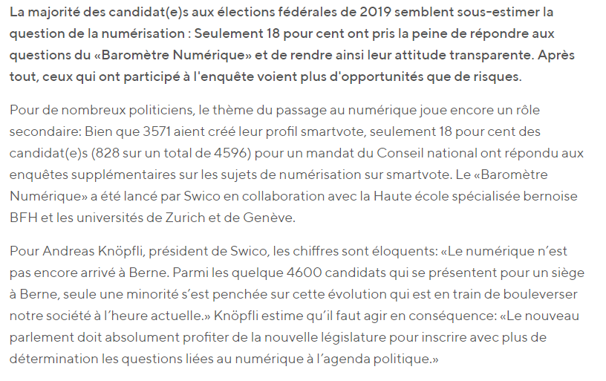
Intérêt en Suisse
18%
https://www.swico.ch/fr/news/detail/evaluation-du-barometre-numerique#affinite-dans-le-numerique

Slide 5
Vision
Le numérique n’est pas une fin en soi
Transformation de l’administration au service des citoyens
Accompagnement de la transition numérique de Genève
Contribuer ainsi à la prospérité du canton
Et à l’amélioration de la qualité de vie
Perspective développement durable
Positionner Genève comme une source d’inspiration dans la transition numérique pour tous

Slide 6

La cohésion sociale
à l’ère du numérique
Notes:
Fracture numérique est un enjeu fort depuis la naissance du Web.
Il s’agit donc d’éviter une société fragmentée et de défendre une société inclusive.
L’Etat demeure le garant de la cohésion sociale et des libertés impactées par le numérique. Aspects sociétaux impactés !!!
En lien avec les ruptures évoquées le matin

Slide 7
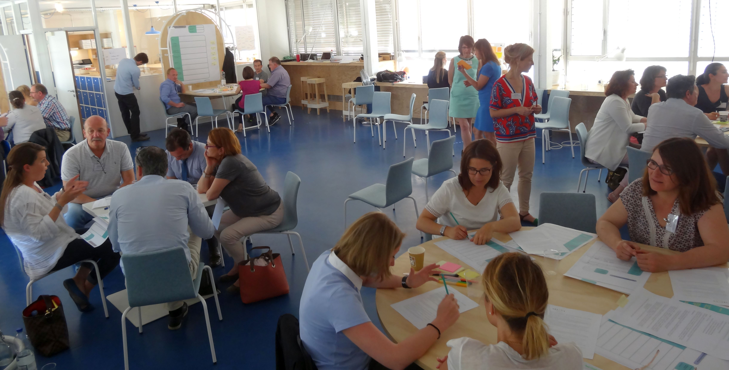
La participation citoyenne
Notes:
Les attentes des citoyens en matière de participation à la vie et aux décisions de la cité augmentent.
Par exemple aux travers de budgets participatifs.
En effet, la transition numérique force à repenser la relation entre le citoyen et l’Etat en tant que citoyen d’abord, en tant qu’usager ensuite.
L’enjeu est bien celui de l’autonomisation des individus et de la participation améliorée de chacun à la définition du futur de la cité.

Slide 8

Le numérique au service de l’humain
Notes:
La dématérialisation et la désintermédiation des services ainsi que l’intelligence artificielle remettent en question le rôle de l’opérateur humain à l’ère numérique. Le canal numérique transforme la perception de l’espace et du temps.
Cette évolution change les modes d’interaction et la notion d’autorité. Enfin, le numérique facilite le travail en réseaux, en communautés.
L’enjeu sera de s’assurer que la technologie demeure au service de l’humain et non l’inverse.

Slide 9

La confiance
Notes:
L’Etat ainsi que les organisations publiques ou privées tirent leur légitimité de la confiance que leur portent les citoyens et leurs usagers.
Lien avec présentation Alex ???
L’économie, elle aussi, tourne sur les rapports de confiance entre ses acteurs.
Le développement rapide de la cybercriminalité et l’utilisation massive et non consentie des données personnelles par des tiers fragilisent cette confiance

Slide 10

Le développement
responsable et durable
Notes:
Charge environnementale de la transformation numérique : chez nous et ailleurs
Mais en même temps partie de la solution de ce problème

Slide 11

Des réflexions sociétales ouvertes
Notes:
Au-delà des enjeux liés au numérique, des questions plus larges sont posées par la transformation de la société, en particulier en matière de régulation et d’accompagnement de la transition numérique, illustrées par quatre problématiques ci-dessous.
Taxation des robots
Revenu de base universel
Principe de responsabilité numérique: questions de fonds à se poser pour guider l’évolution du numérique à titre individuel et collectif
Redéfinition de la souveraineté : en lien avec le poids des GAFAM (dernier exemple en date : la Libra, qui challenge le rôle des banques centrales, qui sont en train de s'unir…)
Nous sommes dans un mouvement qui ne va pas s'arrêter

Slide 12
Démarche choisie
Indépendante des technologies
Participative et évolutive
S’appuyer sur un groupe de travail en interne
Etat des lieux des initiatives phares
Journées académiques
Consultation publique
Rapport au Conseil d’Etat
Chef de projet: Alexander Barclay, Genève Lab
Notes:
Groupe de travail interne transversal a commencé a plancher sur le sujet : pistes, thèmes, etc.
Au lieu de s'arrêter là, on sort et on se confronte à d'autres réalités externes
Donner de la visibilité
Associer le grand Etat (monde académique notamment)
Lancer une dynamique

Slide 13
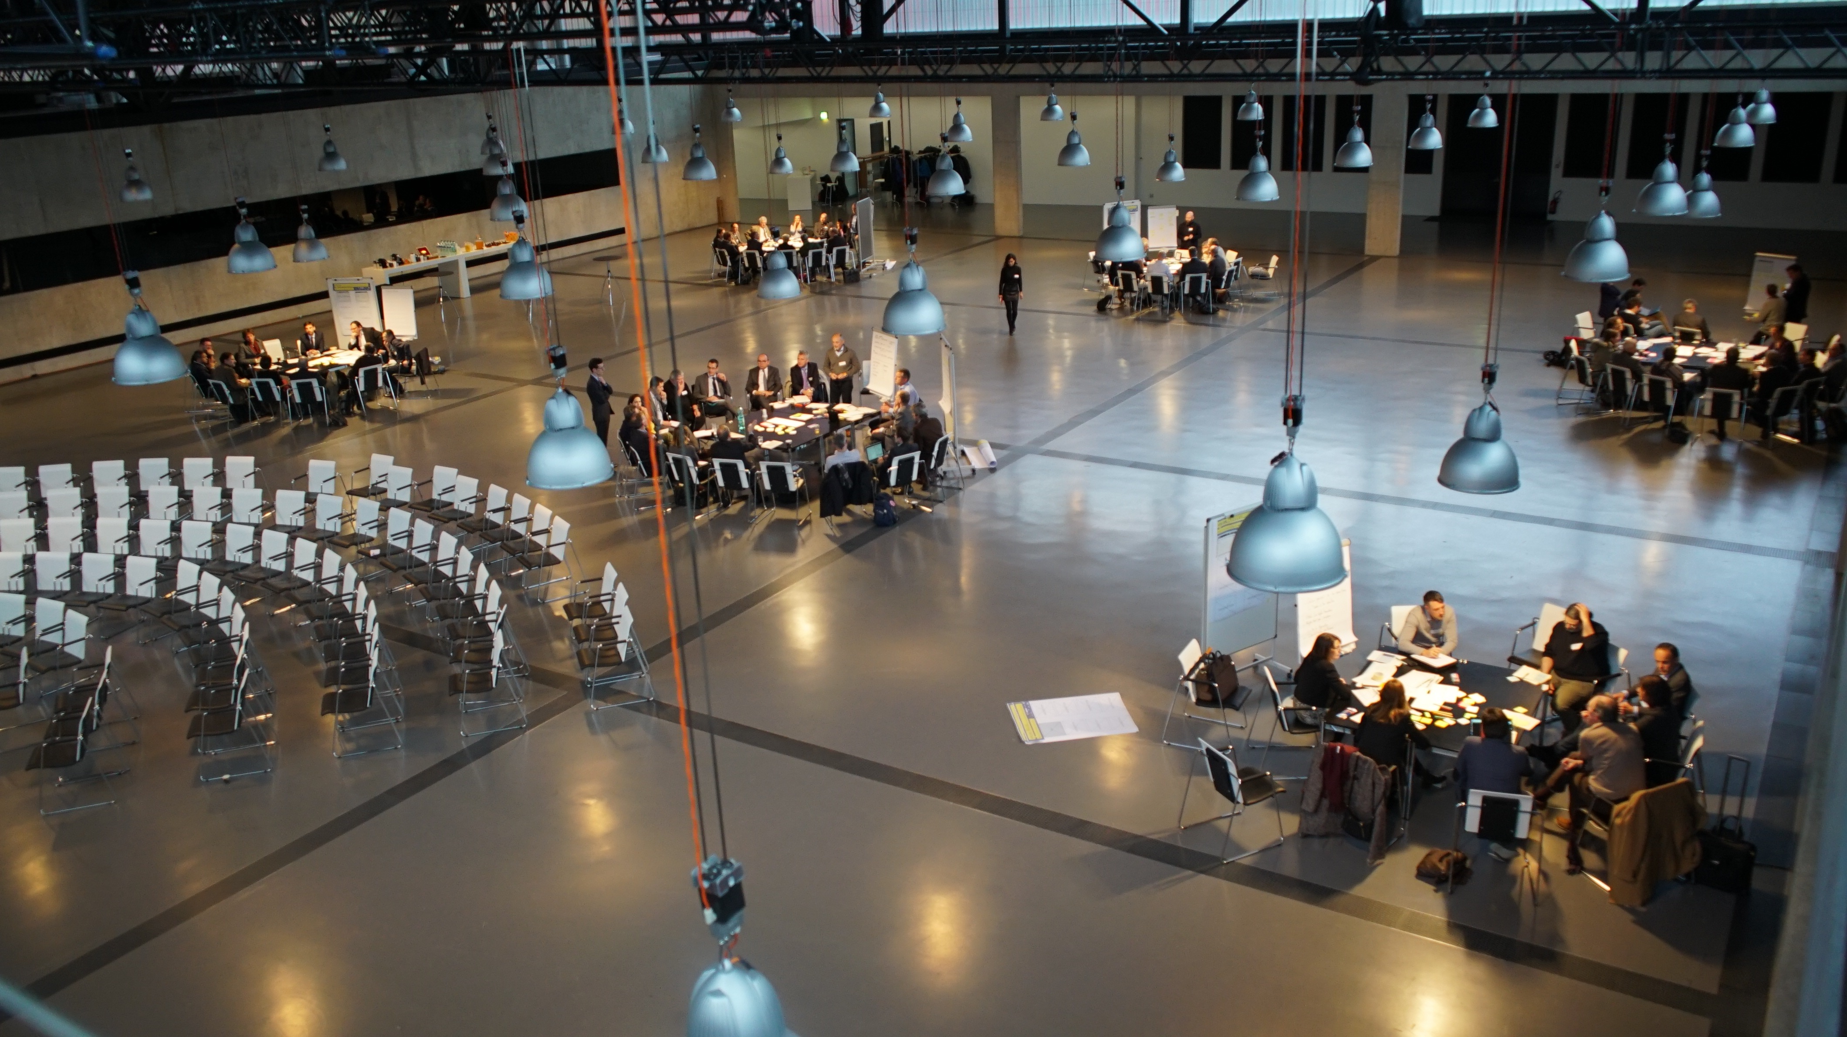
Journées académiques
Notes:
Sortir de notre vision centrée sur nos besoins
S’appuyer sur la richesse du monde académique
Deux journées avec à chaque fois une soixantaine d’experts du numérique
Enjeux
Pistes
Un output de qualité

Slide 14
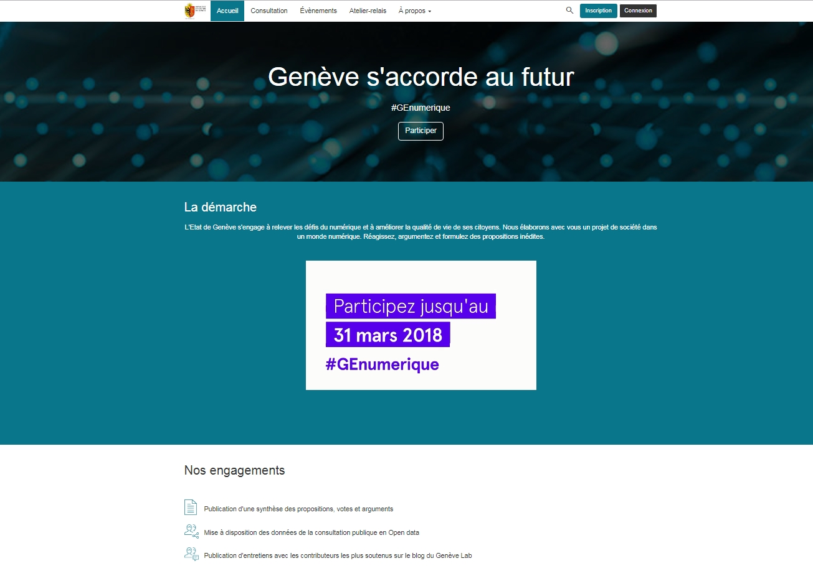
https://consultation.ge.ch
Notes:
Consultation publique
S’appliquer les préceptes du numérique
collaboration
ouverture
outils numérique
expérimentation
Plateforme + événements au 3DD
Quelques chiffres :
La consultation publique menée en ligne au mois de mars 2018 a permis de toucher, plus de 110’000 personnes, dont 474 ont formulé des propositions ou des arguments. Au total plus de 3’000 votes sur les propositions présentées ont été enregistrés.

Slide 15
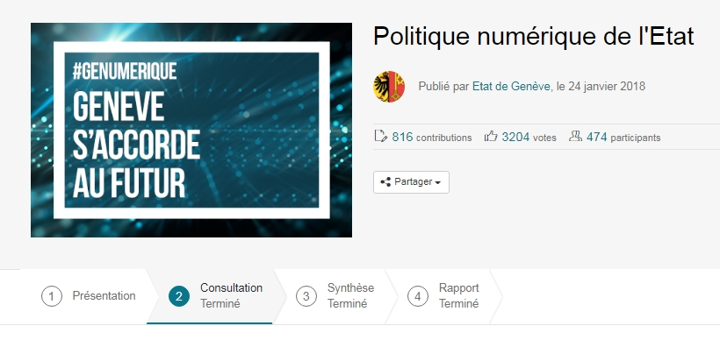
https://consultation.ge.ch

Slide 16
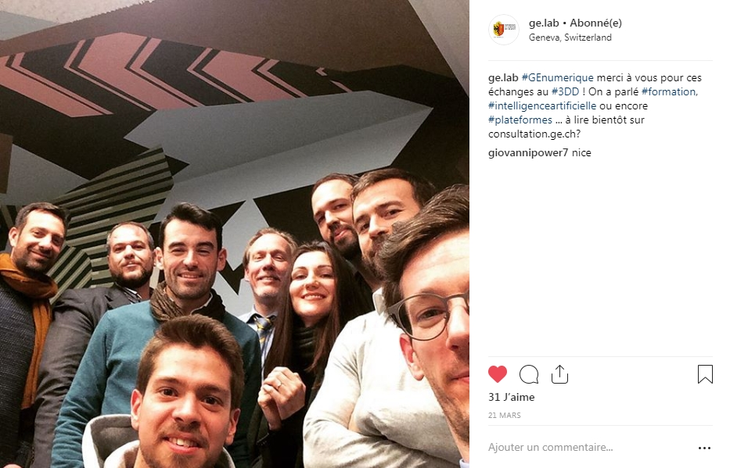

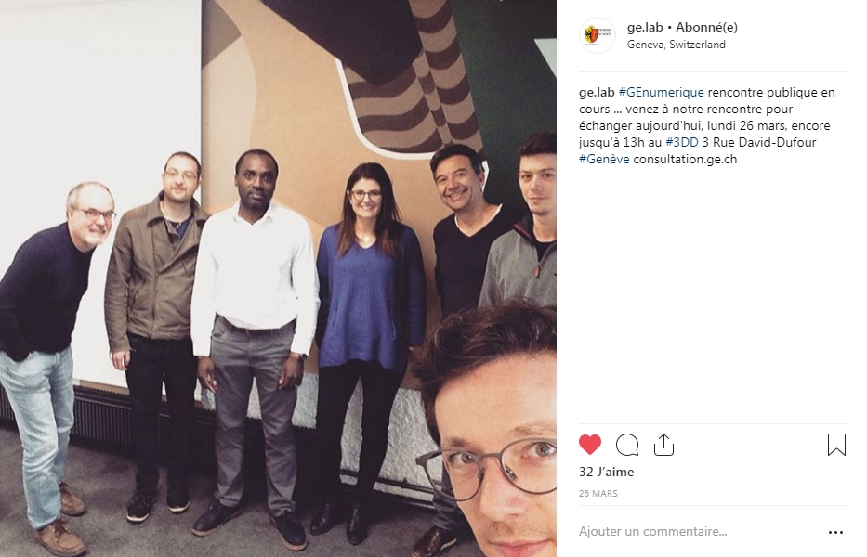
Notes:
Le présentiel est important également !
Une consultation est un processus et pas uniquement la mise à disposition d'une plateforme numérique

Slide 17
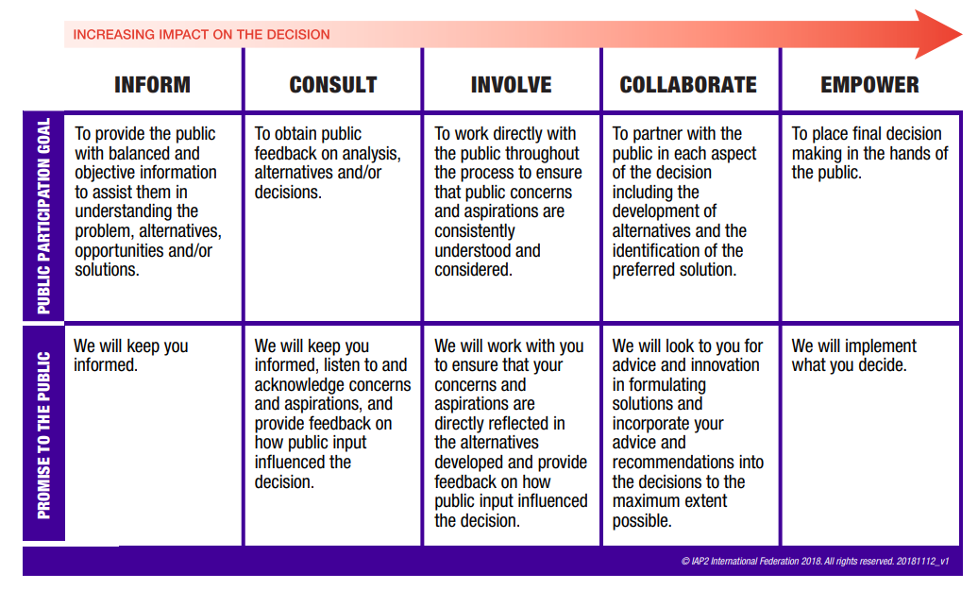
Site web
Enquête
Consultation
Concertation
Budget participatif
www.ge.ch
Ge-2050
PolNum
Tram
Réalisé
.
.
Possible

Slide 18
Une consultation est un processus
Exemple de "Politique Numérique"
A
Journées académiques
B
Rédaction des propositions
Relectures et validation des propositions
C
Ouverture de la plateforme
Séances en présentiel
D
Rédaction de Pol Num
Approbation par le CE et publication
Apéro de célébration
Travaux en interne

Slide 19
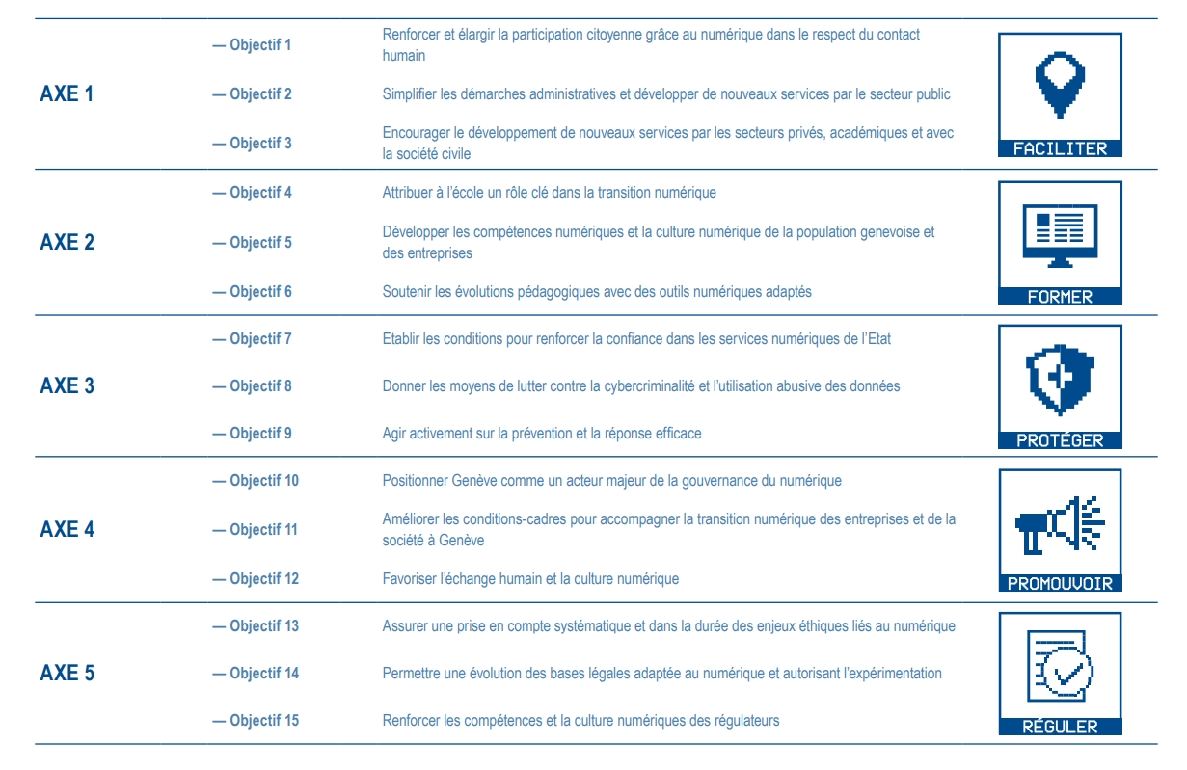
Structure et résultats
Notes:
Rôles de l'Etat, auxquels sont adjoints 3 objectifs par rôles, dans le contexte du numérique
Pas de plan d’action; plutôt un manifeste avec des pistes pour avancer
Aligné sur les missions régalienne de l’Etat (évite de cloisonner selon politiques publiques)
Les pistes les plus pertinentes
Les responsabilités restent au niveau des offices et départements

Slide 20

Discussion
30’
Des points qui vous interpellent ?
Déjà en mouvement ?
Qu’auriez-vous aimé y voir de plus ?

Slide 21

Résultats indirects
Inscrit à l’agenda politique (programme de législature)
Constitution de la DelNum
Prise de conscience, légitimation, émulation
Groupe de travail sur la consultation publique
Convention avec le monde académique local
Plateforme de participation Etat

Slide 22



Convention-cadre 1/2
Mise en place de nouveaux mandats ;
Collaborations dans le cadre de projets de recherche cantonaux, nationaux ou internationaux ;
Collaborations dans le cadre d'expérimentations de l'Etat ;
Evolution constante des formations initiales et continues ;
Participation de collaborateurs de l'Etat à des formations continues des hautes écoles (formés ou formateurs), à des formations dédiées et à la diffusion des expertises ;

Slide 23
Convention-cadre
Objectif : renforcer collaboration administration et monde académique
  Collaborations et expérimentations dans le cadre de projets de recherche cantonaux, nationaux ou internationaux ;
  Evolution constante des formations initiales et continues ;
  Places de stage
  Evènement communs
Bilan après une année : mitigé

Slide 24
Convention-cadre 2/2
Collaborations avec des étudiants, notamment sur des sujets de travaux de diplôme ;
Mise à disposition de places de stage ;
Collaborations avec des jeunes entreprises ou des projets innovants dans le domaine du numérique ;
Mise en place d'évènements ;
Collaboration dans le domaine des infrastructures numériques.
Contact: geneve.lab@etat.ge.ch

Slide 25
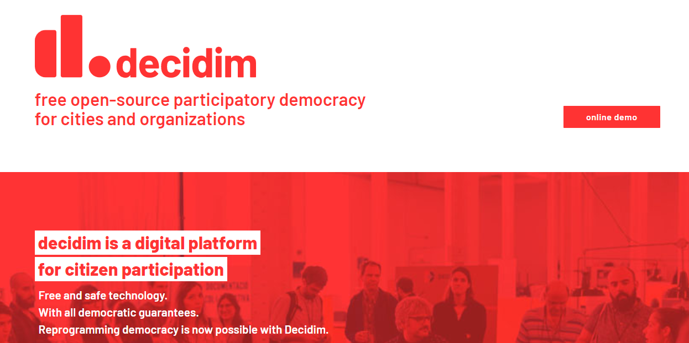
Plateforme de consultation Etat
Intégration d'une plateforme de participation citoyenne dans notre infrastructure
Solution Open Source
A disposition de tous les offices dès 2020
A disposition des communes
A disposition du Grand Etat

Slide 26





5 principes pour aller de l’avant
Constitutifs du numérique
Nouvelles manière de faire
Pour appuyer l’action de l’administration
Dans une perspective équilibrée et cohérente
Rapport PolNum p55

Slide 27
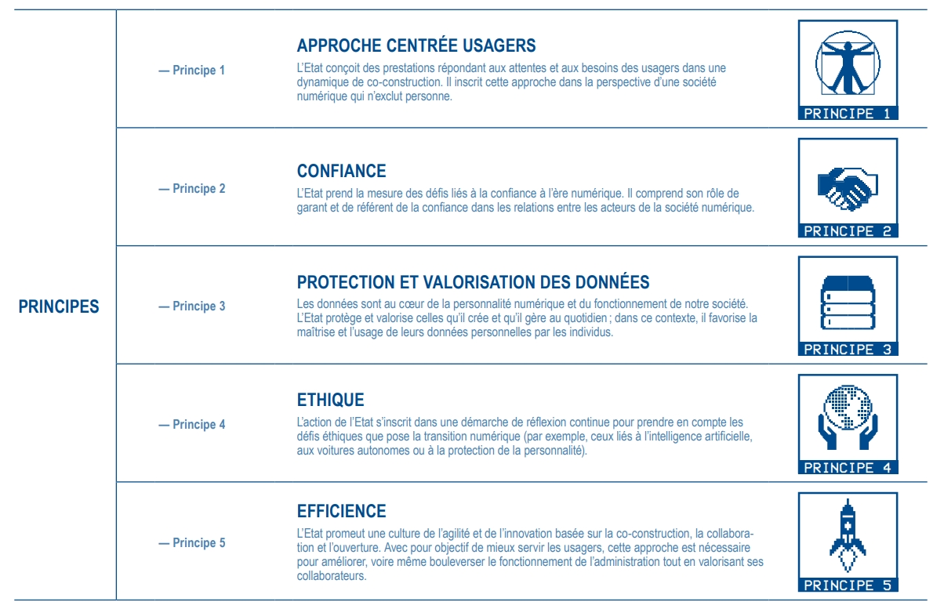
5 principes pour aller de l’avant

Slide 28
Approche centrée usagers
L’Etat conçoit des prestations répondant aux attentes
et aux besoins des usagers dans une dynamique de
co-construction.
Il inscrit cette approche dans la perspective d’une société numérique qui n’exclut personne.
Impliquer les usagers dans l’amélioration et la co-construction de nouveaux services
Simplifier pour les usagers plutôt que pour l’administration
Considérer l’utilisabilité et l’ergonomie comme une priorité
Rapport PolNum p57

Slide 29
Confiance
L’Etat prend la mesure des défis liés à la confiance à l’ère numérique. Il comprend son rôle de garant et de référent de la confiance dans les relations entre les acteurs de la société numérique.
Prendre la mesure de la confiance à l’ère numérique
Faciliter le dialogue en présentiel et en ligne
Offrir une visibilité accrue de l’action de l’Etat via des outils numériques
Rapport PolNum p60

Slide 30
Protection et valorisation des données
Les données sont au cœur de la personnalité numérique et du fonctionnement de notre société. L’Etat protège et valorise celles qu’il crée et qu’il gère au quotidien; dans ce contexte, il favorise la maîtrise et l’usage de leurs données personnelles par les individus.
Ouvrir les données publiques de l’administration genevoise
Promouvoir une culture de la donnée
Mettre en place un espace « Mes données » sur l’espace personnel e-démarche de chaque citoyen
Valoriser les données de l’Etat pour améliorer les politiques publiques
Rapport PolNum p63

Slide 31
Ethique
L’action de l’Etat s’inscrit dans une démarche de réflexion continue pour prendre en compte les défis éthiques que pose la transition numérique (par exemple, ceux liés à l’intelligence artificielle, aux voitures autonomes ou à la protection de la personnalité).
Sensibiliser les collaborateurs aux questions éthiques
Engager le débat éthique avec toutes les parties prenantes
Rapport PolNum p66

Slide 32
Efficience
L’Etat promeut une culture de l’agilité et de l’innovation basée sur la co-construction, la collaboration et l’ouverture. Avec pour objectif de mieux servir les usagers, cette approche est nécessaire pour améliorer, voire même bouleverser le fonctionnement de l’administration tout en valorisant ses collaborateurs.
Organiser des challenges d’innovation
Partager largement les résultats des expérimentations
Assurer un leadership exemplaire
Considérer l’Etat employeur comme un vecteur de transformation
Rapport PolNum p68

Slide 33


